Slide 1
Rapid Prototyping Solutions
STM32开发板硬件系统 黄克亚
2019/03

Slide 2
本章概要
开发板总体概况
电源模块电路
核心板电路
IO模块电路
扩展模块电路
二传输网络介绍
三、实际应用举例

Slide 3
2.1 开发板总体概况
2.1.1. 开发板设计背景
传统的51单片机除了使用开发板进行实践外还可以通过Proteus等软件进行仿真学习。由于基于ARM内核微控制器十分复杂，产品线又十分丰富，导致现有仿真软件不能很好地支持。所以嵌入式系统学习还是需要一个开发板，边学习边实践。
市场出售的开发板，相对来说价格较贵，更重要的是过于复杂，对于初学者来说会感到学习困难，丧失学习兴趣；所以迫切需要这样的嵌入式开发板，其能够包括经典的单片机实验项目，适合从零开始学习ARM嵌入式系统或是由传统8位单片机转入32单片机的初学者。

Slide 4
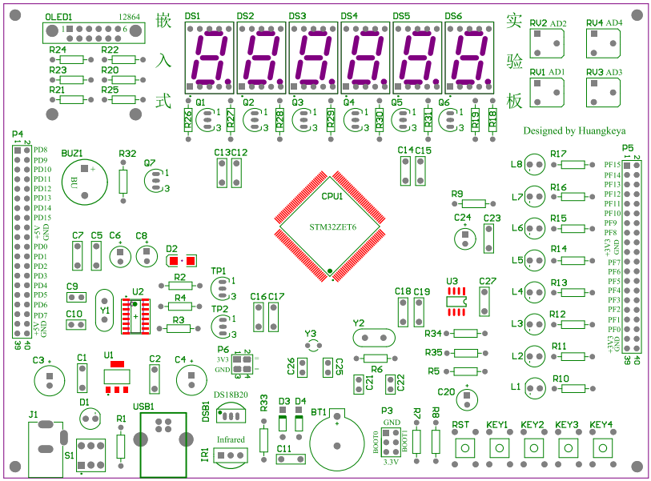
2.1.2. 开发板总体介绍
自主设计一款非常适合初学者使用的32位单片机嵌入式实验板。
PCB板元件总体布局图

Slide 5
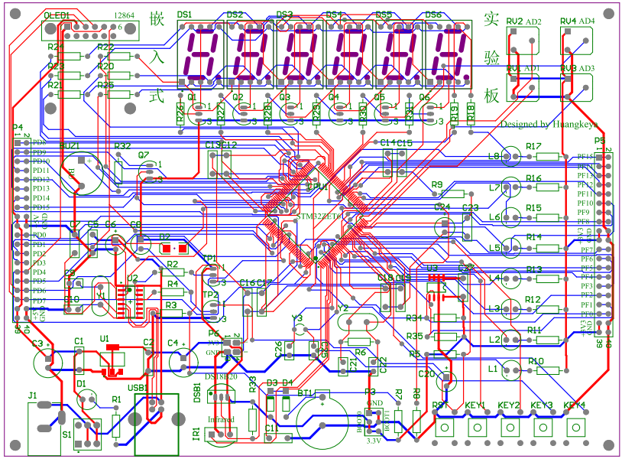
PCB板布线完成效果图

Slide 6
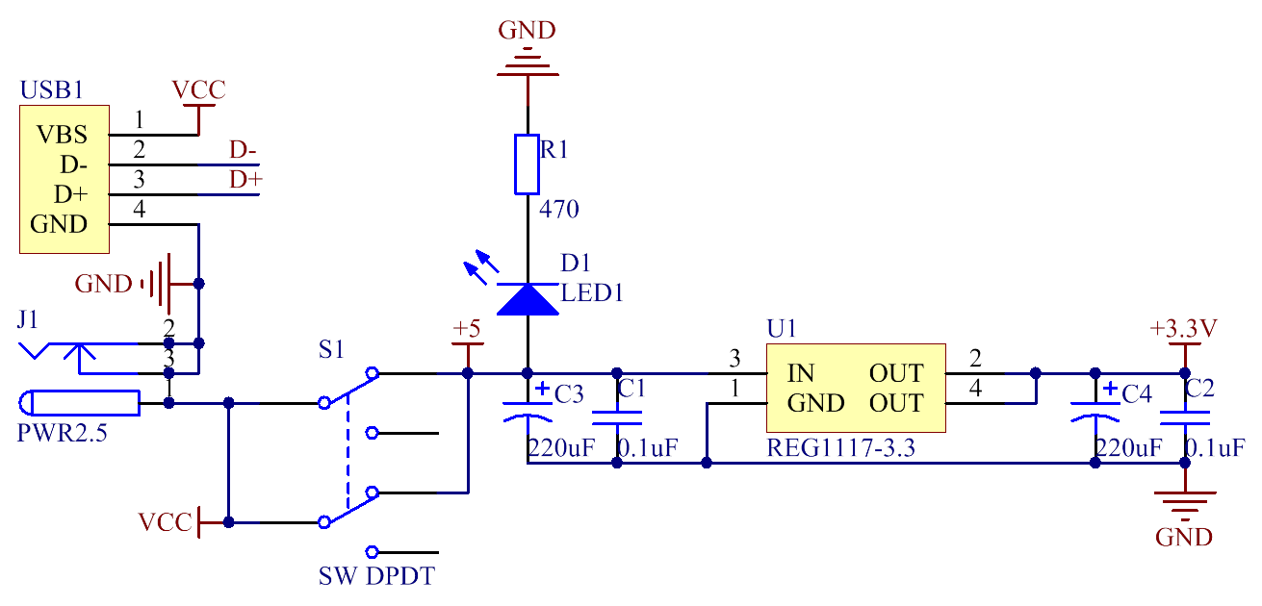
2.2 电源模块
2.2.1 电源模块原理图
双电源供电方式
一种方式为USB接口供电方式；
一种方式火牛接口供电方式，

Slide 7
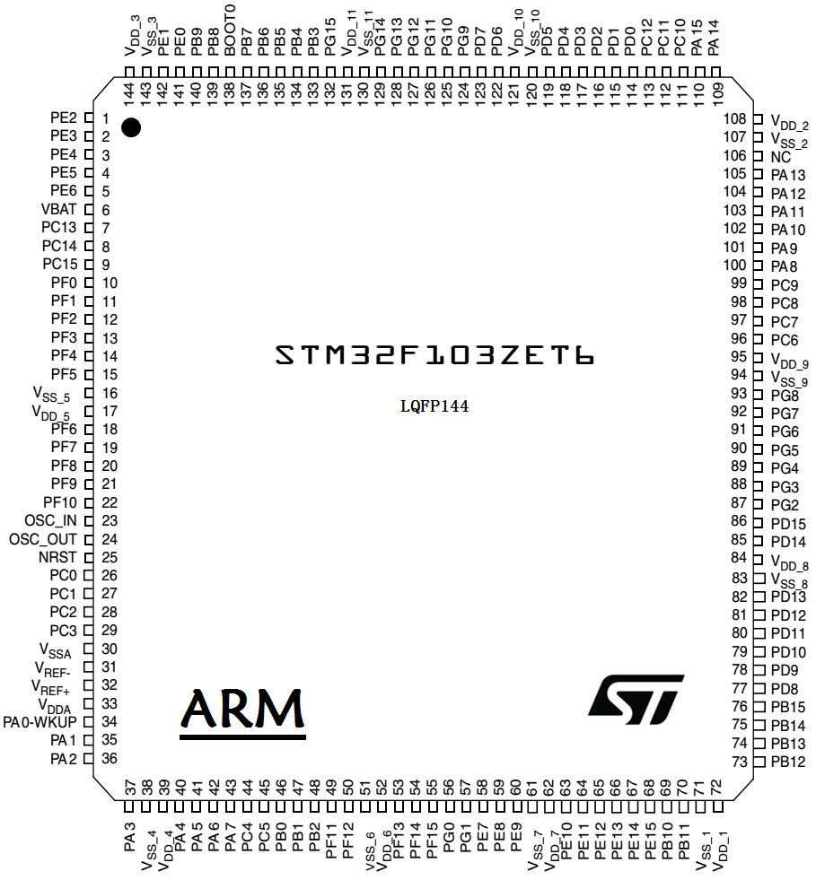
2.3 核心板电路
2.3.1. CPU模块
本实验板选用ST公司的STM32F103ZET6，目前该芯片是STM32F103系列最高配的芯片

Slide 8
STM32F103ZET6芯片的主要特性如下:
集成32位的ARM Cortex-M3内核，最高工作频率可达72MHz，计算能力为1.25DMIPS/MHz（Dhrystone 2.1），具有单周期乘法指令和硬件除法器
具有512kB片内FLASH存储器和64kB片内SRAM存储器；
内部集成了8MHz晶体振荡器，可外接4∽16MHz时钟源；
2.0V∽3.6V单一供电电源，具有上电复位功能（POR）；
具有睡眠、停止、待机等三种低功耗工作模式 ；
144管脚LQFP封装（薄型四边引线扁平封装）；
内部集成了11个定时器：4个16位的通用定时器，2个16位的可产生PWM波控制电机的定时器，2个16位的可驱动DAC的定时器，2个加窗口的看门狗定时器和1个24位的系统节拍定时器（24位减计数）;
二传输网络介绍
三、实际应用举例

Slide 9
2个12位的DAC和3个12位的ADC（21通道）；
集成了内部温度传感和实时时钟RTC；
具有112根高速通用输入输出口（GPIO），可从其中任选16根作为外部中断输入口，几乎全部GPIO可承受5V输入（PA0∽PA7、PB0∽PB1、PC0∽PC5、PC13∽PC15和PF6∽PF10除外）；
集成了13个外部通信接口：2个I2C、3个SPI（18Mbps，其中复用2个I2S）、1个CAN（2.0B）、5个UART、1个USB 2.0设备和1个并行SDIO；
具有12通道的DMA控制器，支持定时器、ADC、DAC、SDIO、I2S、SPI、I2C和UART外设；
具有96位的全球唯一编号；
工作温度为－40∽85℃

Slide 10
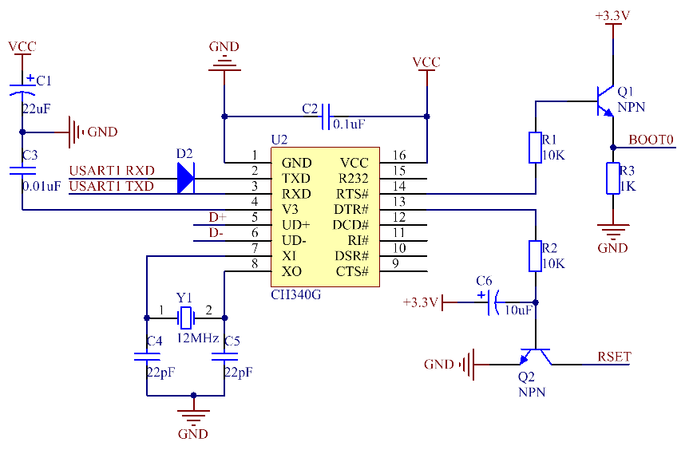
2.3.2. 串口通信模块
通信电路核心为CH340G芯片
USB总线的转接芯片，实现USB转串口或者USB转打印口

Slide 11
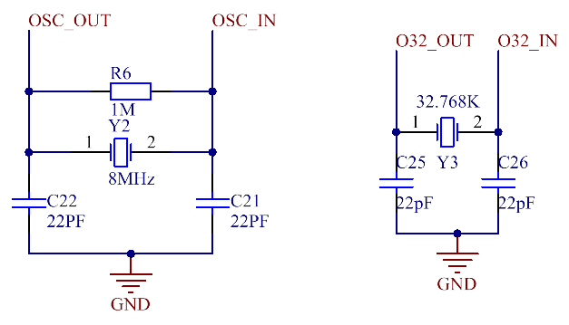
2.3.3.外接晶振模块
每一个晶振的两端分别接上两个22pF的对地微调电容
实时时钟晶振Y3，频率为32.768 KHz。
系统主晶振Y2，频率为8 MHz，为STM32内核提供振荡源；

Slide 12
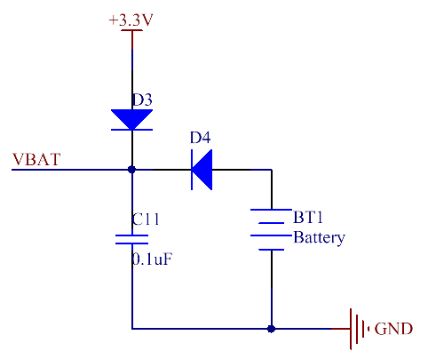
2.3.4. 备用电源模块
STM32开发板的备用电源为一钮扣电池，具体设计时选用CR1220型号，供电电压为3V，用于对实时时钟以及备份存储器进行供电。

Slide 13
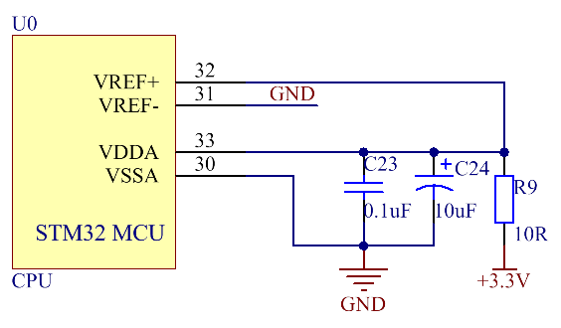
2.3.5. ADC模块电源
ADC转换模块电源VDDA和AD转换参考电源VREF+均取自系统3.3V主电源，VREF-及VSSA接地。

Slide 14
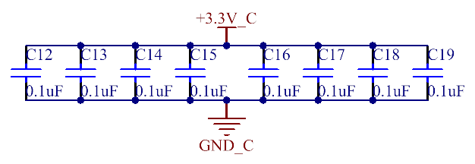
2.3.6. CPU滤波电路
滤波电路采用了8个0.1uF的电容（C12-C19）并联，为CPU电源提供滤波功能。

Slide 15
2.3.7.复位电路
STM32单片机低电平复位，电路其可以实现上电复位和按键复位。

Slide 16
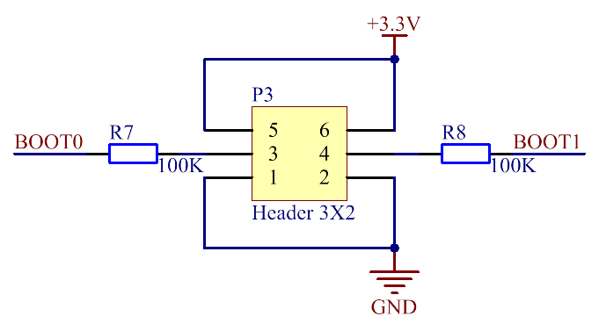
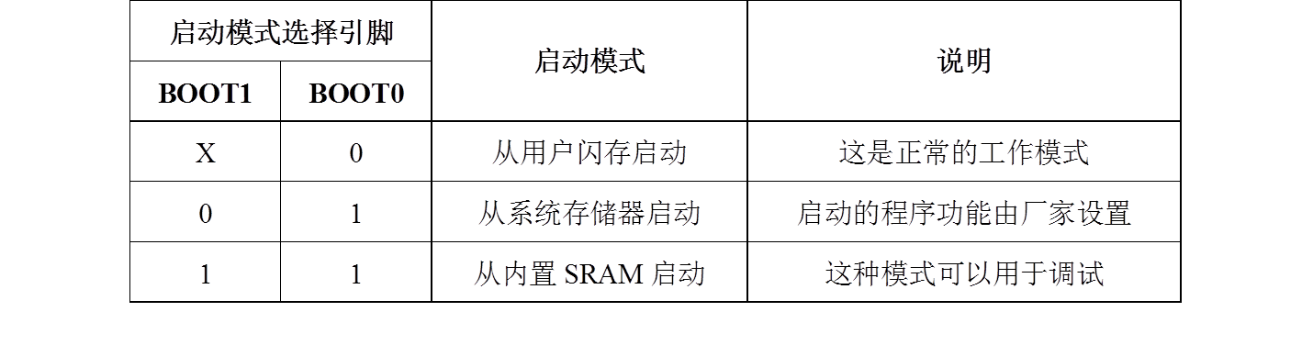
2.3.8. 启动设置电路
可以通过跳线帽来设置B00T0引脚和B00T1引脚的电平状态。

Slide 17
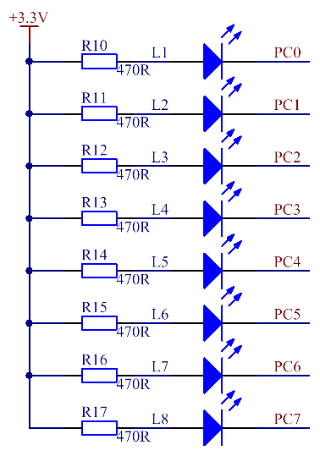
2.4 IO模块电路
2.4.1. LED指示灯模块
实验板共设置8个LED指示灯，采用共阳接法，即8个LED指示灯L1-L8的阳极经限流电阻R10∽R17接系统的3.3V电源，8个LED指示灯的阴极接CPU的PC0-PC7。

Slide 18
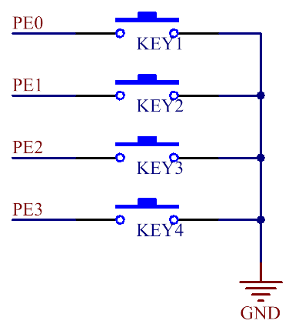
2.4.2. 按键模块
实验板共设置4个输入按键，4个按键的一端接并联并接地，4个按键的另外一端由CPU的GPIO控制。

Slide 19
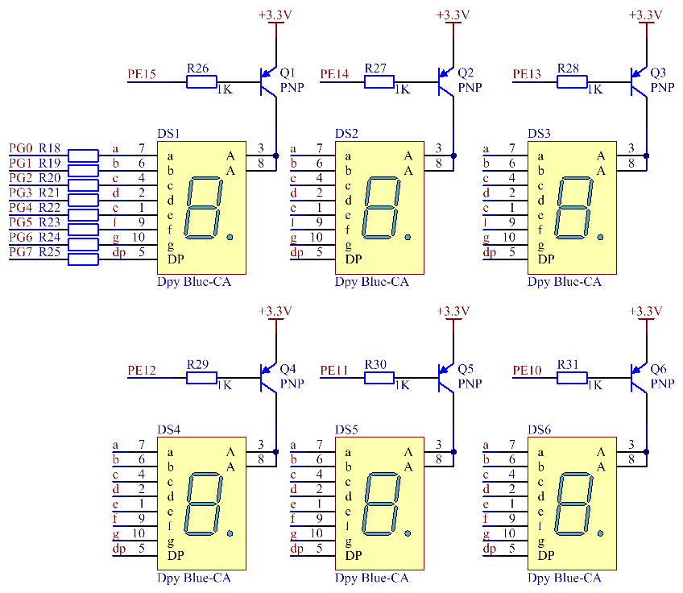
2.4.3. 数码管模块
实验板共设置6个共阳数码管，采用动态扫描方式控制

Slide 20
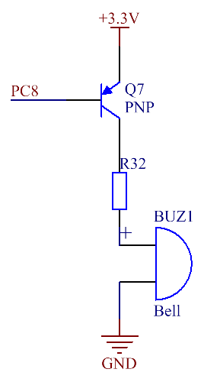
2.4.4. 蜂鸣器模块
开发板配备一个无源蜂鸣器BUZ1，由PNP三极管Q7控制其导通或是关闭。

Slide 21
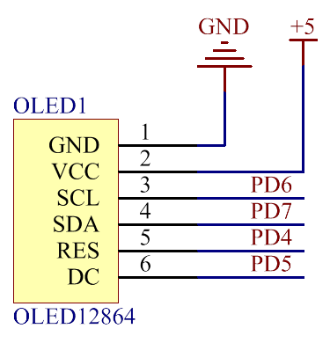
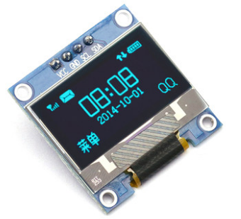
2.4.5. OLED显示屏电路
OLED显示屏是利用有机电致发光二极管制成的显示屏。本设计选用0.96寸OLED12864显示屏作为系统的显示设备。

Slide 22
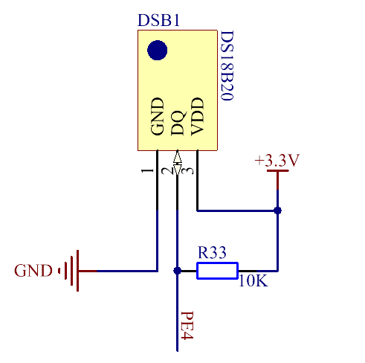
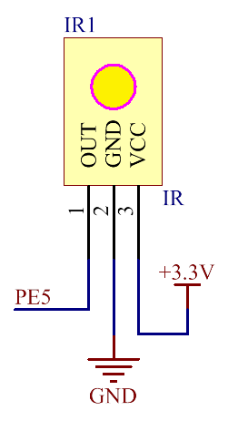
1.5 扩展模块电路
1.5.1-2. 温度传感器&红外传感器
温度传感器DS18B20和红外接收头均为单总线传感器，其与CPU接线较为简单。

Slide 23
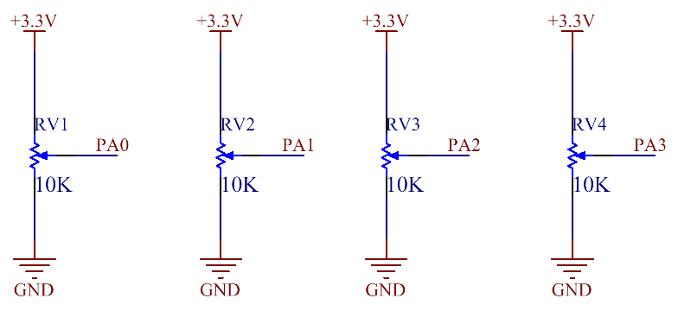
2.5.3. A/D采样模块
A/D转换模块主要目的是提供4个可以调节的电压供系统采样，并将其转换成数字量，送入CPU模块进行后续处理。

Slide 24
2.5.4. EEPROM存储器
为能够持续保留重要数据和保存系统配置信息，开发板外扩了一片EEPROM存储芯片AT24C02，与MCU之间接口采用模拟I2C接口。

Slide 25
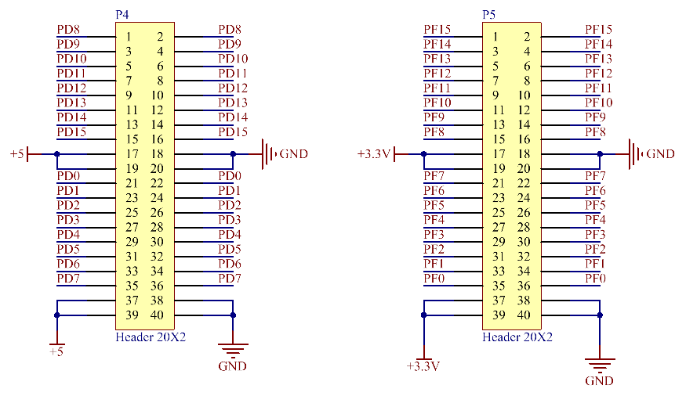
1.5.5. I/O引脚外接模块
为了方便用户在外电路中使用本实验板的控制引脚，所以特将STM32的部分I/O引脚以及系统电源（5V和3.3V）引出到实验板两边的排针上。

Slide 26

END

